Slide 1
Majoitustilasto 1.1. - 30.4.2026*

Slide 2
Matkailijoiden rekisteröidyt yöpymisvuorokaudet Etelä-Savossa
huhtikuu 2026*
Noin 25 600 rekisteröityä yöpymistä huhtikuussa*
Etelä-Savossa kirjattiin vuoden 2026 huhtikuussa 25 626 rekisteröityä yöpymistä (muutos -21,9 % edellisen vuoden huhtikuusta), joista kotimaisia oli 23 717 (-23,1 %) ja ulkomaalaisten tekemiä 1 909 yötä (-2,9 %).
Eniten ulkomaalaisten rekisteröityjä yöpymisiä kirjattiin huhtikuussa matkailijoille, jotka saapuivat Tanskasta (518 yötä), Virosta (259 yötä), Espanjasta (139 yötä) ja Britanniasta (135 yötä).
Vapaa-ajan matkailijoiden yöpymisiä oli Etelä-Savossa huhtikuussa 63,2 prosenttia, ja he viettivät 16 196 yötä (-28,1 %). Työmatkailijoiden yöpymisiä oli 36,8 prosenttia, ja he viettivät Etelä-Savossa 9 430 yötä (-8,2 %).
Majoitusliikkeiden huonekäyttöaste huhtikuussa 2026 oli Etelä-Savossa 28,0 % ja koko maassa 43,8 %. Huoneen keskihinta oli huhtikuussa Etelä-Savossa 116,44 ja koko maassa 112,14 euroa.
Tammi-huhtikuussa* noin 107 400 rekisteröityä yöpymistä
Tammi-huhtikuussa 2026* yhteensä kirjattiin Etelä-Savossa 107 427 rekisteröityä yöpymistä (muutos -17,2 % edellisen vuoden vastaavasta ajasta), joista kotimaisia yöpymisiä oli 96 128 (-20,8 %) ja ulkomaalaisten tekemiä 11 299 (+35,2 %).
Rekisteröidyt majoitustilastot sisältävät rekisteröityjen majoitusliikkeiden, eli hotellien, motellien, matkustajakotien, retkeilymajojen, lomakylien ja
leirintäalueiden tilastot. Liikkeet, joissa on alle 20 vuodepaikkaa tai sähköliitäntä­pisteellä varustettua matkailuvaunupaikkaa, eivät kuulu tilastoinnin piiriin.
Matkailijat määritellään ulkomaisiksi matkailijoiksi asuinmaan, ei kansalaisuuden mukaan.
Lähde: Tilastokeskus, Majoitustilasto, *ennakkotietoja päivitetty: 10.6.2026 / jk

Slide 3
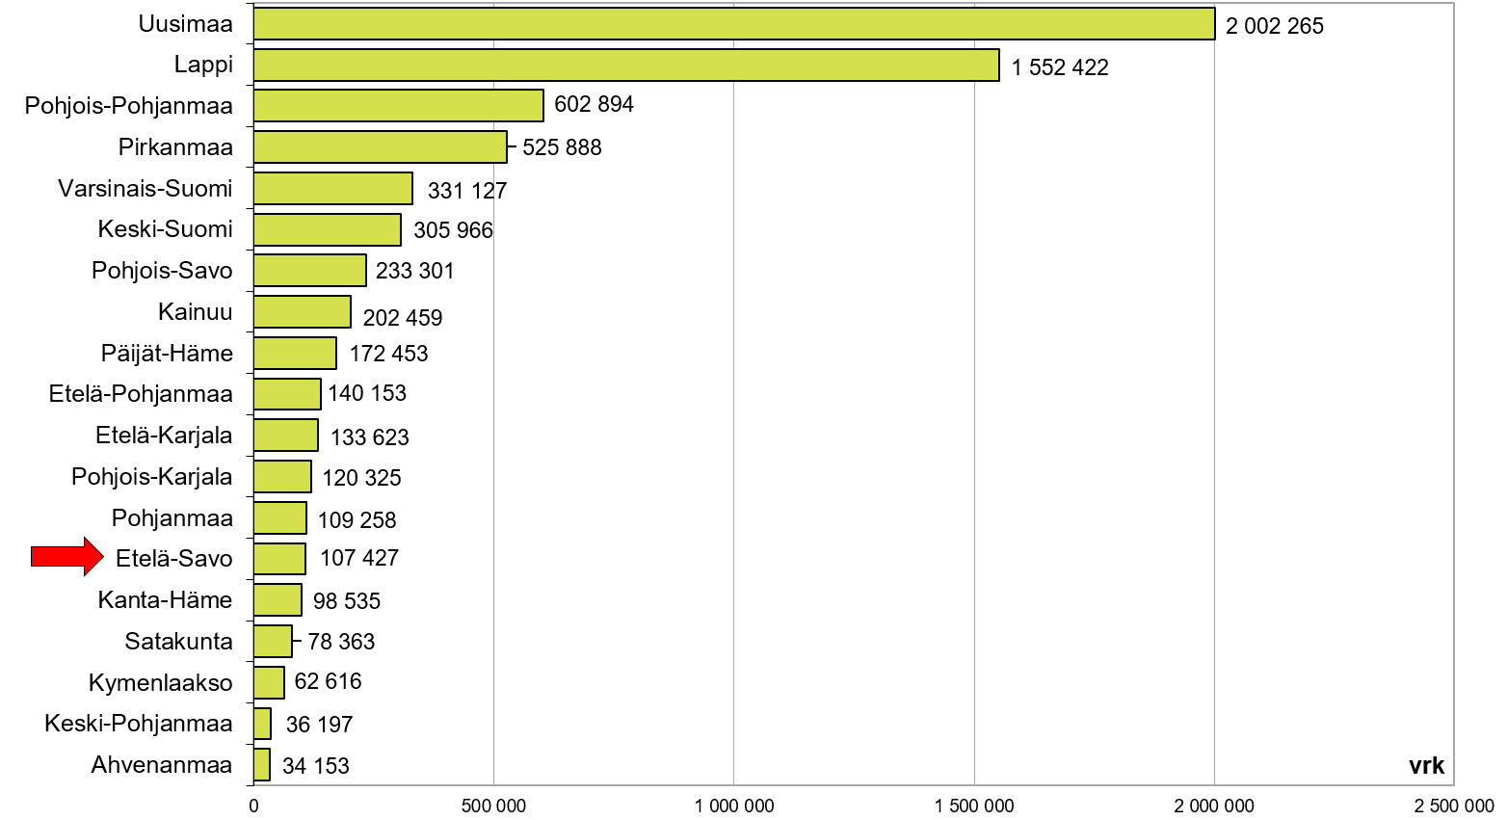
Matkailijoiden rekisteröidyt yöpymisvuorokaudet maakunnittain 01-04/2026*
Lähde: Tilastokeskus, Majoitustilasto, *ennakkotietoja päivitetty: 10.6.2026 / jk

Slide 4
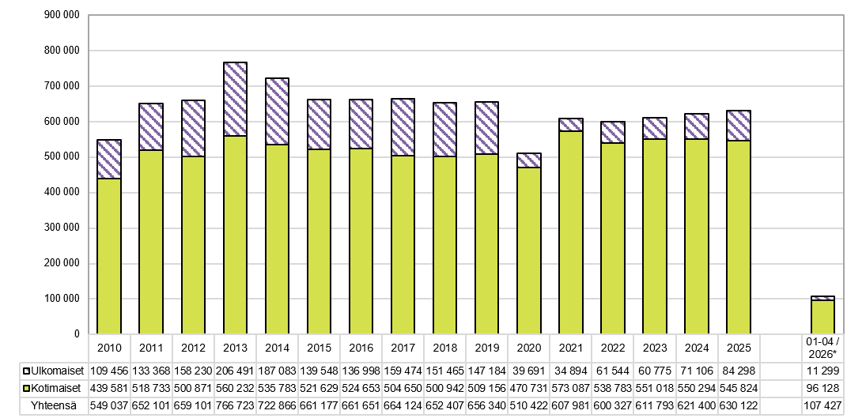
Matkailijoiden rekisteröidyt yöpymisvuorokaudet Etelä-Savossa vuosina 2010-2025 sekä 01-04/2026*
Lähde: Tilastokeskus, Majoitustilasto, *ennakkotietoja
Matkailijat määritellään ulkomaisiksi matkailijoiksi asuinmaan, ei kansalaisuuden mukaan. päivitetty: 10.6.2026 / jk

Slide 5
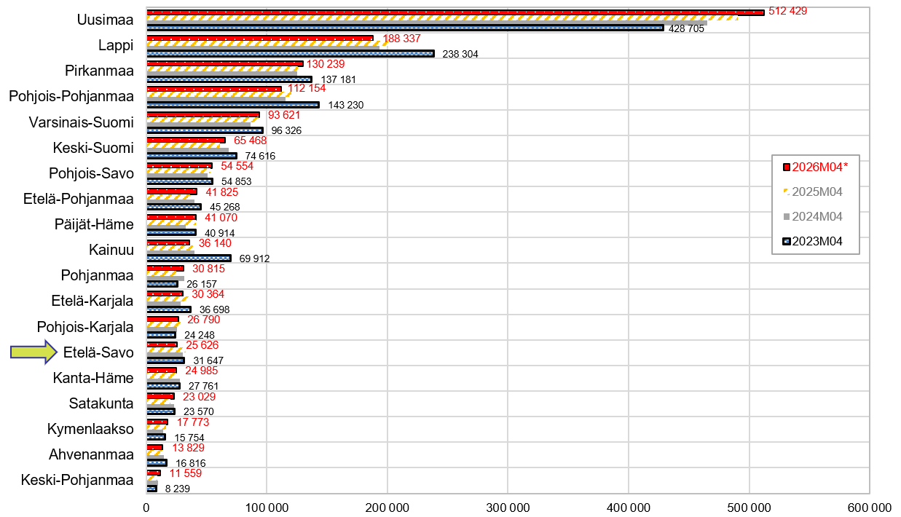
Rekisteröidyt yöpymiset maakunnittain huhtikuussa vuosina 2023 - 2026*
Lähde: Tilastokeskus, Majoitustilasto, *ennakkotietoja päivitetty: 10.6.2026 / jk

Slide 6
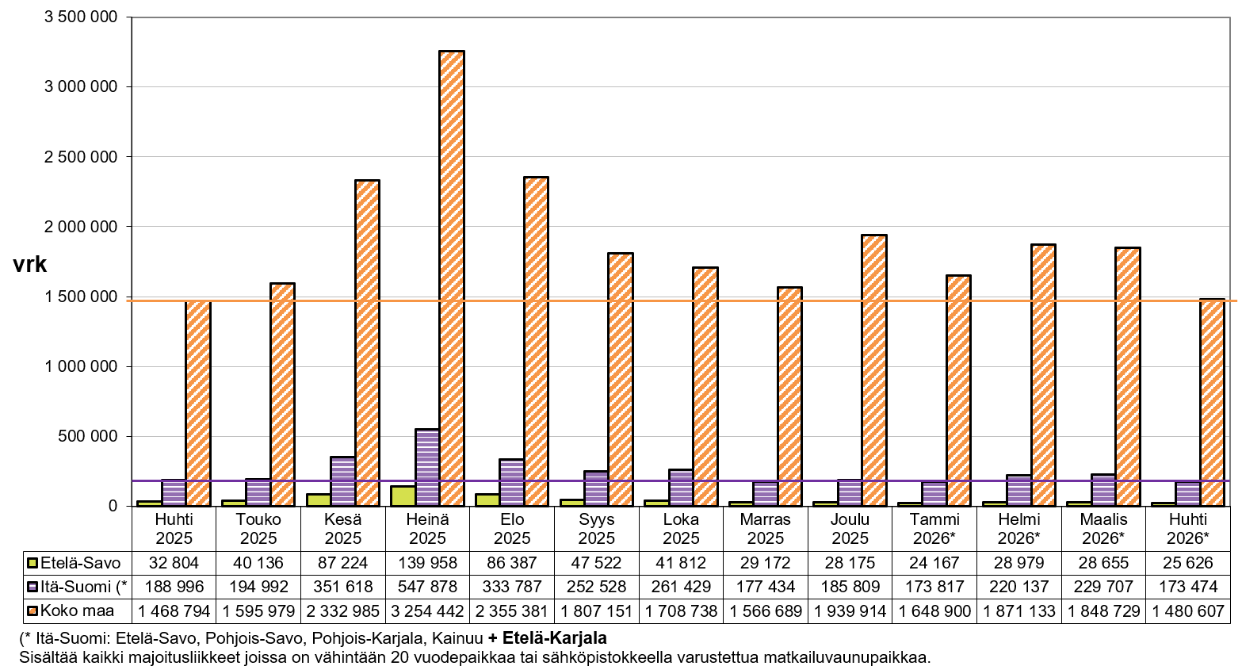
Rekisteröidyt yöpymisvuorokaudet kuukausittain 04/2025 - 04/2026*
Lähde: Tilastokeskus, Majoitustilasto, *ennakkotietoja päivitetty: 10.6.2026 / jk

Slide 7
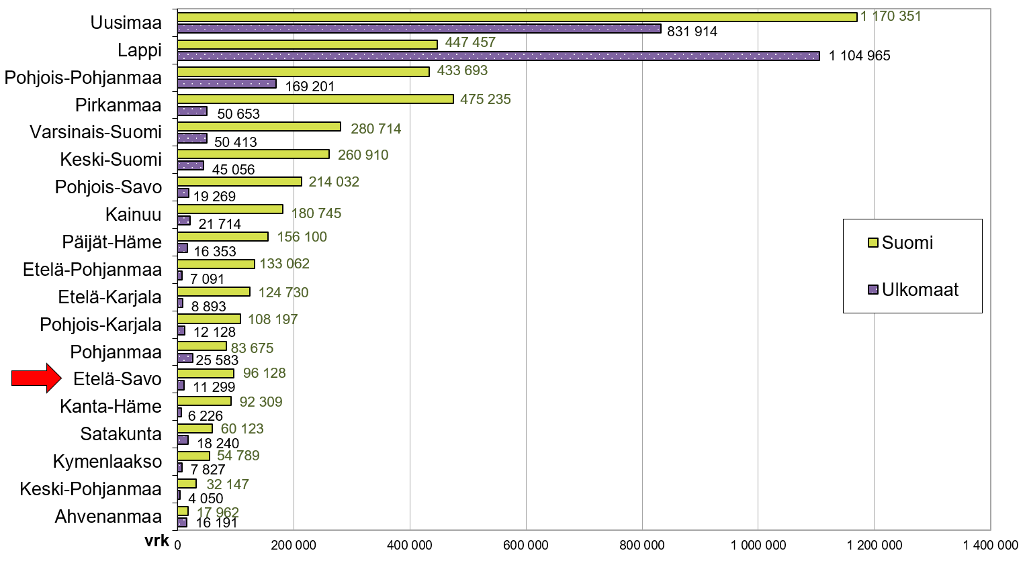
Matkailijoiden rekisteröidyt yöpymisvuorokaudet maakunnittain 01-04/2026*, suomalaiset ja ulkomaalaiset
Lähde: Tilastokeskus, Majoitustilasto, *ennakkotietoja
Matkailijat määritellään ulkomaisiksi matkailijoiksi asuinmaan, ei kansalaisuuden mukaan. päivitetty: 10.6.2026 / jk

Slide 8
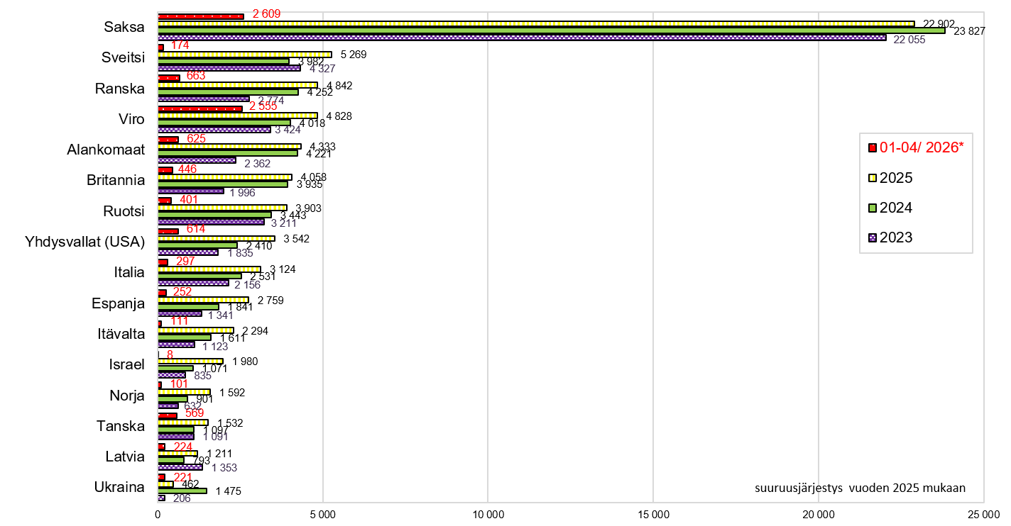
Ulkomaalaisten rekisteröidyt yöpymisvuorokaudet asuinmaittain eräistä maista Etelä-Savossa vuosina 2023-2025 sekä 01-04/2026*
Lähde: Tilastokeskus, Majoitustilasto, *ennakkotietoja
Matkailijat määritellään ulkomaisiksi matkailijoiksi asuinmaan, ei kansalaisuuden mukaan. päivitetty: 10.6.2026 / jk

Slide 9
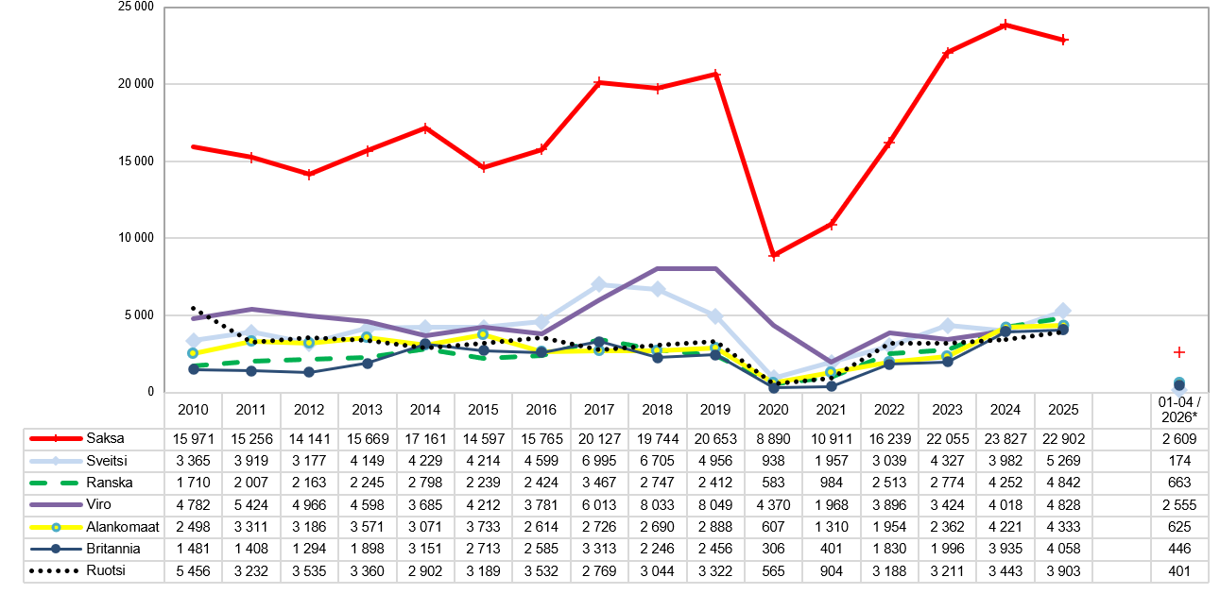
Ulkomaalaisten rekisteröidyt yöpymisvuorokaudet asuinmaittain eräistä maista Etelä-Savossa vuosina 2010-2025 sekä 01-04/2026* (TOP 7 / 2025)
Lähde: Tilastokeskus, Majoitustilasto, *ennakkotietoja
Matkailijat määritellään ulkomaisiksi matkailijoiksi asuinmaan, ei kansalaisuuden mukaan. päivitetty: 10.6.2026 / jk

